Slide 1
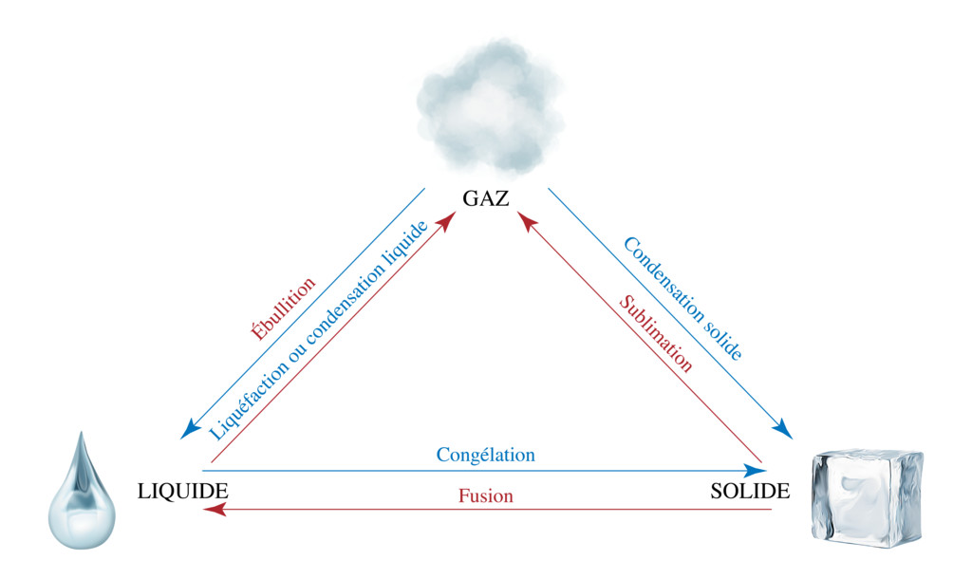
Changement de phase
Fait par : Jacob Landry

Slide 2
Question numéro 1
Quelle est la phase qui est solide à liquide

Slide 3
Réponse numéro 1
Solide à liquide Fusion

Slide 4
Question numéro 2
Trouve moi un synonyme de condensation partielle

Slide 5
Réponse numéro 2
Synonyme de condensation partielle Liquéfaction

Slide 6
Question numéro 3
Quelle est la phase qui est solide à gaz

Slide 7
Réponse numéro 3
Solide à gaz Sublimation

